Slide 1
Model Konseptual
I Dewa Made Bayu Atmaja Darmawan,S.Kom.M.Cs.
PS. Teknik Informatika, Universitas Udayana

Slide 2
Sub Pokok Bahasan
Definisi Model Konseptual
Requirements of the Conceptual Model
Mengkomunikasikan Model Konseptual

Slide 3
Apa Itu Model Konseptual ? ? ?

Slide 4
Menurut Zeigler (1947), ada empat istilah yang dapat mendefinisikan
model konseptual :
Real System
Experimental System
Base Model
Lumped Model

Slide 5
Definisi
Adalah deskripsi spesifik non – perangkat lunak dari model simulasi yang akan dikembangkan menjelaskan tujuan, input, output, konten asumsi dan penyederhanaan model.

Slide 6
Dua Fitur Utama
- Pertama, secara khusus mengidentifikasi kemerdekaan dari model konseptual dari perangkat lunak di mana simulasi akan dikembangkan.
- Fitur kedua adalah bahwa definisi tersebut menguraikan komponen kunci dari konseptual model, yaitu tujuan, input,output, content, asumsi, dan simplification

Slide 7
Content of the model harus dideskripsikan dalam dua dimensi (Robinson 1994) :
Ruang Lingkup Model
The Level Of Detail

Slide 8
Requirements of the Conceptual Model

Slide 9
Four requirements of a conceptual model
Validity
Credibility
Utility
Feasibility

Slide 10
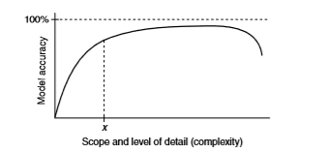
Keep the model simple
Menurut Robinson (1994) perlunya kesederhanaan dalam pemodelan dapat dilihat pada grafik dibawah
Diagram diatas menunjukkan aturan yang khusus dengan perbandingan 80 / 20, yaitu, 80% dari akurasi diperoleh dari hanya 20% dari kompleksitas (titik x)

Slide 11
Dalam sebuah diskusi tentang masalah kesederhanaan, Ward (1989) membuat perbedaan yang berguna antara :
Constructive implicity
Tranparency

Slide 12
Mengkomunikasikan Model Konseptual
Simulasi Spesifikasi Proyek
Menyatakan Model Konseptual

Slide 13
Simulasi Spesifikasi Proyek
Bagian – bagian dalam mendeskripsikan spesifikasi proyek:
Latar belakang dari suatu permasalahan (Bagian 6.2.1)
Tujuan dilakukannya studi simulasi (Bagian 6.2.2)
Keuntungan yang diharapkan (Bagian 1.3.2)
Model konseptual: input, output, konten (ruang lingkup dan tingkat detail), asumsi dan penyederhanaan (Chapter 6)
Eksperimen: skenario yang harus dipertimbangkan (Chapter 10)
Data requirements: data yang diperlukan, kapan diperlukan, pengumpulan data (Bagian 7.2).
Time-scale and milestones (Bagian 4.3).
Estimasi biaya (Bagian 4.6).

Slide 14
Simulasi Spesifikasi Proyek (Lanj.)
Alasan spesifikasi dapat berubah selama studi simulasi:
Hal yang tidak dicantumkan dalam spesifikasi
Terjadinya perubahan pada dunia nyata
Peningkatan pemahaman simulasi atas klien
Identifikasi masalah baru melalui pengembangan dan penggunaan model simulasi

Slide 15
Merepresentasikan Model Konseptual
Ada empat metode untuk merepresentasikan model konseptual:
Component list
Process flow diagram
Logic flow diagram
Activity cycle diagram

Slide 16
Merepresentasikan Model Konseptual (Lanj.)
Component list

Slide 17
Merepresentasikan Model Konseptual (Lanj.)
Process flow diagram

Slide 18
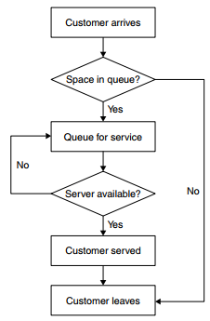
Merepresentasikan Model Konseptual (Lanj.)
Logic flow diagram

Slide 19
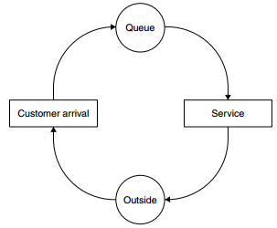
Merepresentasikan Model Konseptual (Lanj.)
Activity cycle diagram

Slide 20
TERIMA KASIH!!!

